Slide 1
Yeniliği Benimseyen Kategorilerinin Bütüncül ve Analitik Düşünme Açısından Farklılıkları: Akıllı Telefonlar için Bir İnceleme
Prof. Dr. Bahtışen KAVAK, Hacettepe Üniversitesi, İşletme Bölümü
Arş. Gör. Şerife KAZANCI SUNAOĞLU, Hacettepe Üniversitesi, İşletme Bölümü
Arş. Gör. Neslişah TANER, Kastamonu Üniversitesi, İşletme Bölümü

Slide 2
Yenilik ve Yenilikçilik
Yenilik “bir birey, grup ya da toplum tarafından yeni olarak algılanan bir fikir, uygulama veya nesneler”
Yenilikçilik, yeni şeyleri denemeye isteklilik , bir sosyal sistem içerisindeki bireylerin ya da kurumların herhangi bir yeniliği diğerlerine kıyasla daha önce benimseme derecesi
Notes:
Bu çalışmaya konu olan tüketici yenilikçiliğidir.

Slide 3
Yenilikçiler
Yeni fikirlere ve ürünlere ilk uyum sağlayanlar
İçinde bulundukları sosyal sistemdeki diğer tüketicilere kıyasla yenilikleri daha erken benimseyen ve ilk satın alan
Yenilikleri daha çok satın alma eğilimine sahip olan
Yeni ürünleri ürün yaşam eğrisinin ilk döneminde satın alan ve çevresindekilerinin kararlarını etkileyen

Slide 4
Tüketici yenilikçiliğin ölçümü
yenilikçilik düzeylerinin tutum ölçekleri ölçülmesi
Güdülenmiş tüketici yenilikçiliği
Kişisel yenilikçilik
Hazcı ve sosyal yenilikçilik
İlgi alanına özgü yenilikçilik
yeniliğin benimsenmesi (yayılma) modelleri kullanılarak yenilikçi davranışın ölçülmesi
Bass Modeli
Rogers Modeli
Notes:
Tüketicilerin yenilikçiliği genelde iki yolla ölçülebilmektedir.

Slide 5
Yeniliğin Yayılmasını Açıklayan Modeller
Bass (1969) modeli
yenilikçiler ve taklitçiler
P(t)=f(t)/(1-F(t))=p+qF(t)
F(t): t zamanında benimseyenlerin kümülatif yüzdesi
f(t): t zamanında kümülatif olmayan benimseyenlerin yüzdesi
p>0: yenilik katsayısı: kitle iletişim araçlarından kaynaklanan etki
q>0: taklit katsayısı: kulaktan kulağa iletişimden kaynaklanan etki
Rogers (1983) modeli
yenilikçiler,
erken benimseyenler,
erken çoğunluk,
geç çoğunluk
takipçiler (sona kalanlar)
Notes:
Bass modeline göre söz konusu gruplardan ilki olan yenilikçiler, sadece kitle iletişim araçlarından etkilenirken, ikinci grup olan taklitçiler ise sadece kulaktan kulağa iletişimden etkilenmektedir. Ancak, günümüzde iki grubun da kitlesel iletişim araçlarının yanı sıra kulaktan kulağa iletişimden etkilendiği söylenebilmektedir.
Kişilerin yeniliği henüz benimsediği t zamanında, yeniliği benimseme olasılığı, yeniliği daha önce benimseyenlerin artan, doğrusal bir fonksiyonudur ve bu fonksiyon
Rogers’in modelinde yeniliklerin benimsenme zamanı olarak yeniliğin ilk satın aldıkları zamanlar baz alınmakta ve benimseme zamanının ortalaması ve standart sapması hesaplanarak beş benimseyen kategorisi belirlenmektedir. Bu yayılma modelinin eleştirilen bir takım eksiklikleri söz konusudur. Rogers (1983), yayılma eğrisinin normal dağılım göstermesi gerektiğini ve tüm yeni ürünler için benimseyen kategorilerinin büyüklüğünün aynı olduğunu savunmaktadır (Kavak vd., 2016, s.167). Ancak, bu durum üründen ürüne farklılaşabilmektedir.

Slide 6
Düşünme Tarzı
Bir kişinin bilgiyi işleme (algılama, düşünme, öğrenme ve hatırlama) organize etme (problem çözme), gözlemlerine dayanarak çıkarımlara ulaşma ve başkalarıyla ilişki kurma konularında benimsediği bireysel yol (Karabey, 2013)
Bütüncül Düşünme
Analitik Düşünme
Notes:
Bir teoriye (Epstein vd., 1996) göre düşünme tarzı ile ilgili yaklaşım analitik/holistik(bütüncül) ayrımına dayandırılmaktadır. Bu teoriye göre karar verme sürecinde sezgisel ve rasyonel olmak üzere iki yol vardır. Bütüncül düşünme, daha kendiliğinden olan, etkili, hızlı ve ilişkisel olan sezgisel süreç ile ilgilidir. Diğer taraftan rasyonel süreç, daha bilinçli, etkisiz, yavaş ve kuralcı olup analitik düşünme ile ilişkilidir (Pretz ve Totz, 2007).

Slide 7
Bütüncül/Analitik Düşünme Tarzı
Bütüncül Düşünme Tarzına Sahip Olanlar
Analitik Düşünme Tarzına Sahip Olanlar
yaratıcı olmaya eğilimli,
deney yapmaktan zevk alan
fırsatları ve zorlukları görme eğilimi olan,
kural ve prosedürlerden hoşlanmayan,
belirsizlikten ve özgürlükten hoşlanan
dışsal bilgi ipuçlarına ve daha deneyime dayalı bilgiye fazla önem vermekte
olgu ve veri arayışında olan
olayların nasıl gerçekleştiğini bilmek isteyen
olgu ve detayları akıllarında tutma eğiliminde olan
ürün özelliklerine daha fazla önem vermekte
satın alma kararlarında içsel değerlendirmeler daha etkili olmakta
Notes:
Analitik düşünme, var olan nesneyi bulunduğu içeriğinden alıp, kategorilere ayırarak, bu kategorilere odaklanma eğilimi içermekte ve nesnelerin davranışlarını açıklamak ve tahmin etmek için kurallar kullanma tercihi olarak ifade edilmektedir.
Bütüncül (holistik) düşünme ise alan ya da içeriği bir bütün olarak kapsayan, alan ve nesne arasındaki ilişkilere dikkat etmeyi içeren, bu ilişkilere dayalı olayları tahmin etme ve açıklama tercihi olarak ifade edilmektedir (Nisbett vd., 2001)

Slide 8
Yeniliği Benimseyen Kategorilerinin Özellikleri
Yenilikçiler
Risk almaya istekli olan,
Erken benimseyenler
Sosyal kabul kazanmaya ve prestije (itibara) önem veren,
Erken çoğunluk
Temkinli
Cesaretli,
Teknoloji odaklı,
Kozmopolit,
Dışsal ipuçlarına önem veren,
Hedonik güdülerden etkilenen,
Marka ve itibara önem veren,
En yüksek sosyal statüye sahip,
Parasal kaygısı düşük,
Yaşı genç
Saygıdeğer,
Sosyal güdülerden etkilenen,
Yüksek sosyal statüye sahip,
Maddi harcamalara açık,
Toplum odaklı
Yüksek eğitimli
Güvenirliğe önem veren,
Risk sevmeyen,
Analitik hareket eden,
Artı ve eksiyi hesaplayan,
Ortalamanın üzerinde sosyal statüye sahip
Geç çoğunluk
Şüpheci,
Yeniliği kabulünü grubun baskı ile kabul eden,
Ortalamanın altında sosyal statüye sahip
Takipçiler
Risk almayan,
Kuşkucu,
Gelenekçi,
En düşük sosyal statüye sahip,
Diğerlerine göre daha yaşlı

Slide 9
Literatürdeki Bazı Çalışmalar
Benimseme kategorilerine göre tüketicilerin özelliklerini inceleyen çeşitli çalışmalar
(Mahajan vd., 1990; Martinez vd., 1998; Kavak ve Demirsoy, 2009, Robertson, 1971, s. 86 akt. Demirsoy, 2005; Eryiğit ve Kavak, 2008; Köse, 2012, s.91-96)
Analitik-bütüncül düşünme tarzlarının etkisi
yeni ürünlerin benimsenmesi (Kottonau vd., 2000),
marka genişletme stratejisi (Yoon ve Gurhan-Canli, 2004; Monga ve John, 2007),
reklama ilişkin değerlendirmeler (Liang, 2008; Myers ve Jung, 2012)
marka tanıtımı (Monga ve John, 2008)
Notes:
Literatürde az sayıda çalışma farklı düşünme tarzlarının tüketici davranışlarındaki etkisine dikkat çekmektedir.
Bu çalışmada ise düşünme tarzları ve yenilikçilik davranış ele alınmaktadır.

Slide 10
Yenilikçi Davranış ve Düşünme Tarzı
Bütüncül düşünceyi benimseyen bireyler (Sanchez vd., 2011)
yaratıcı olmaya daha eğilimli olan,
yeni şeyleri denemekten hoşlanan
belirsizlikten korkmayan
riskten kaçınmayan

Slide 11
Yenilikçi Davranış ve Düşünme Tarzı
Yenilikçiler=Risk alanlar (Demir, 2006)
kişinin riske yönelik toleransı arttıkça, yenilikçi davranış düzeyi de güçlenmekte
Risk alma eğilimi arttıkça, kişilerin daha bütüncül düşünme düzeyleri artmakta, diğer taraftan analitik düşünme düzeyleri azalmakta (Wenhong ve Liuying, 2010)

Slide 12

AS: Bütüncül düşünme tarzına sahip tüketicilerin yenilikçilik düzeyi, analitik düşünce tarzına sahip tüketicilerinkinden daha yüksek midir?

Slide 13
Çalışmanın Amacı
Akıllı telefonlar için yeniliği benimseyen kategorilerinin (yenilikçiler, erken benimseyenler, erken çoğunluk, geç çoğunluk ve takipçiler) bütüncül ve analitik yaklaşım açısından farklılıklarının belirlenmesi

Slide 14
Araştırmanın Tasarımı
Tanımlayıcı araştırma
Birincil veri
Soru kağıdı yöntemi
Notes:
Çalışmanın amaçları, araştırma sorusuna uygun olarak tanımlayıcı araştırma yöntemi benimsenmiştir. Araştırma sorusunun testi için, birincil veriler kullanılmasına karar verilmiş ve çok sayıda veriye ihtiyaç duyulduğundan, verilerin toplanmasında soru kâğıdı yöntemi tercih edilmiştir.

Slide 15
Soru Kağıdının Hazırlanması
Hangi akıllı telefon markasını kullandıkları ve söz konusu akıllı telefonu tahmini ne kadar süredir kullanmakta oldukları açık uçlu olarak
Demografik bilgilerini ortaya koymak amacıyla 4 soru
Düşünme tarzlarını ölçmeye yönelik Choi vd. (2003) tarafından geliştirilen 8 ifadeden oluşan ölçek - 5’li Likert Tipi ölçek +Fikrim yok seçeneği
Notes:
katılımcıların yeniliğin benimseme kategorilerine göre bölümlendirmek için gerekli olan bilgilerden

Slide 16
Evren, Örneklem ve Veri Toplama Süreci
Örneklem çerçevesi: Türkiye’deki akıllı telefon kullanıcıları
Türkiye’deki akıllı telefon kullanıcılarının sahiplik oranına (%56) göre n= 37 X 4= 148
Kolayda örnekleme+ kartopu örnekleme yöntemi
Toplam 382 soru kâğıdı
Notes:
17’si eksik cevaplama 17’si ise akıllı telefon modelinin piyasaya çıkış tarihi tespit edilememesi nedeniyle analize dahil edilmemiştir.

Slide 17
Örneklemin Demografik Özellikleri
 | N | % |  | N | %
Cinsiyet |  |  | Eğitim Durumu
Kadın | 220 | 63,2 | İlköğretim | 7 | 2
Erkek | 128 | 36,8 | Lise | 66 | 19
 |  |  | Üniversite | 180 | 51,7
Gelir Durumu |  |  | Lisansüstü | 95 | 27,3
1300 TL ve altı | 111 | 31,9 | Yaş
1301-2300 TL | 59 | 17 | 18-24 | 102 | 29,3
2301-3300 TL | 59 | 17 | 25-30 | 125 | 35,9
3301-4300 TL | 64 | 18,4 | 31-39 | 82 | 23,6
4301 TL ve üzeri | 55 | 15,8 | 40 ve üzeri | 39 | 11,2

Slide 18
Verinin Analize Hazırlanması
Tesadüfilik testi-Runs testi
Bağımsızlık testi-Ki kare testi
Güvenirlik analizi- Cronbach alfa
Düşünme tarzı alfa değeri 0.737
Notes:
Genel olarak kabul edilen ve istenen durum verinin, tesadüfi örneklem yöntemiyle toplanmasıdır. Fakat sosyal bilimlerde genellikle örneklem çerçevesi çok geniş olduğundan ya da örneklem listesine ulaşılamadığından dolayı tesadüfi (olasılıklı) örnekleme ile veri toplamak zordur. Hatta veriler tesadüfi yöntemle toplansa bile, tesadüfilik özelliği taşımama riski vardır. Dolayısıyla elde edilen verinin istatistikî analizlere uygun olup olmadığının belirlenmesi amacıyla tesadüfiliğinin kontrol edilmesi gerekmektedir. Run testi sonuçlarına göre; p > 0.05 iken z değerlerinin %95 güven düzeyinde +-1,96 aralığında olması verilerin rastgele olduğunu göstermektedir. Tüm değişkenler için verinin tesadüfî dağıldığı tespit edilmiş olup ve bu durum, elde edilen veriye parametrik karakterli istatistik analizi yapılmasına imkân vermektedir. Ayrıca ki kare testi uygulanmıştır (Kavak, 2013,s. 252). Ölçekte yer alan tüm ifadeler için analiz istatistiksel olarak anlamlı (p<0,05) bulunmuştur. Dolayısıyla, katılımcıların %95 anlamlılık düzeyinde söz konusu yanıt seçeneklerini birbirlerinden anlamlı düzeyde ayırdıkları söylenebilmektedir.

Slide 19
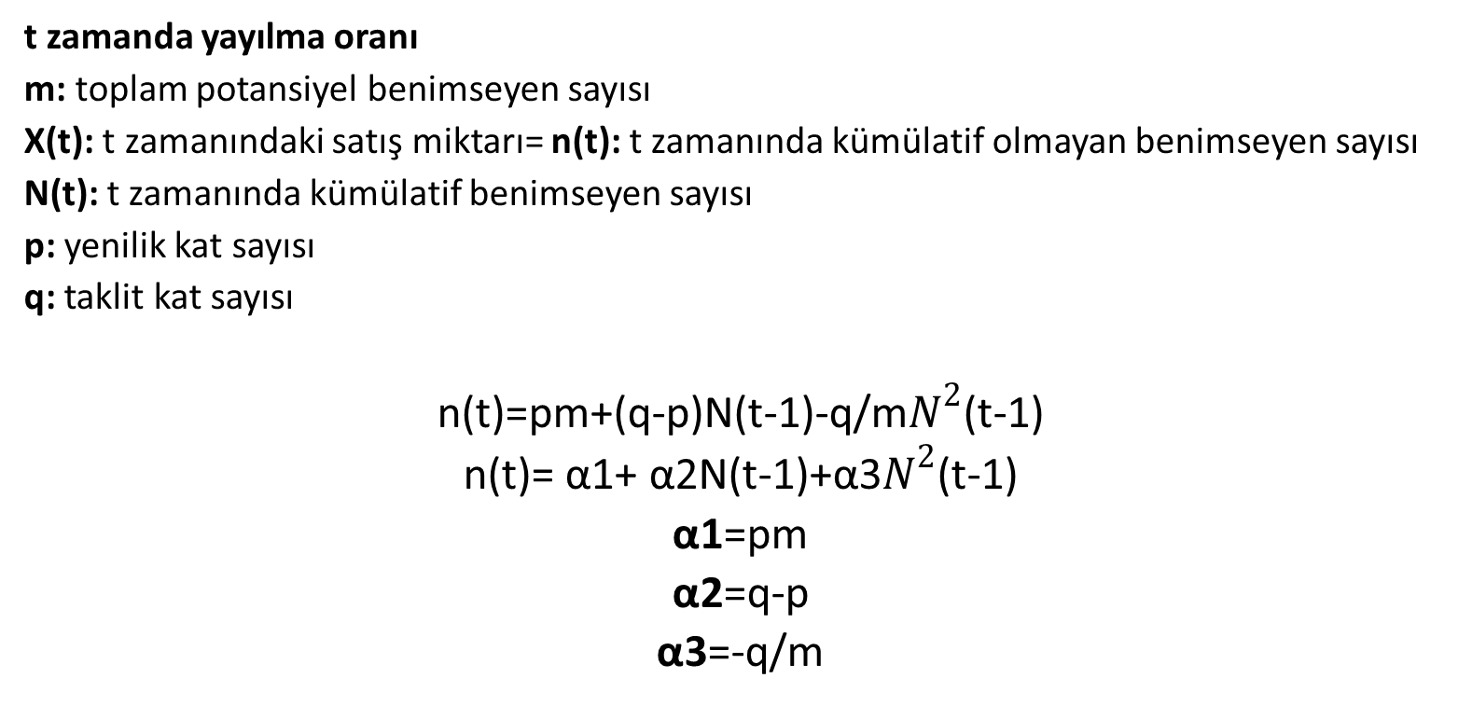
Benimseyen Kategorilerinin Oluşturulması
t zamanda yayılma oranı
m: toplam potansiyel benimseyen sayısı
X(t): t zamanındaki satış miktarı= n(t): t zamanında kümülatif olmayan benimseyen sayısı
N(t): t zamanında kümülatif benimseyen sayısı
p: yenilik kat sayısı
q: taklit kat sayısı
n(t)=pm+(q-p)N(t-1)-q/m$N^{2}$(t-1)
n(t)= α1+ α2N(t-1)+α3$N^{2}$(t-1)
α1=pm
α2=q-p
α3=-q/m
Notes:
α1,α2,α3 kat sayıları belirlendikten sonra p,q ve m değerleri Schmitlein ve Mahajan (1982) tarafından önerilen formüllerle hesaplanabilmektedir.

Slide 20
Schmitlein ve Mahajan (1982) Yöntemi
En küçük kareler yöntemi (OLS)
EViews 8 programı
Elde edilen parametre değerleri
0.99’luk (R2) açıklama gücü ile
α1= 8,340433,
α2= 1,995113,
α3= -0,008202
p=0.03
q=2.02
Notes:
kulaktan kulağa iletişim ile gerçekleşen benimsemelerin sayısı, kitle iletişim araçlarının etkisi ile gerçekleşen benimsemelerin sayısından fazladır. Elde edilen veriler kapsamında benimseyen kategorilerinin zaman aralığı ve büyüklüğü Mahajan vd. (1990) tarafından geliştirilip önerilen formüller ile hesaplanmıştır.

Slide 21
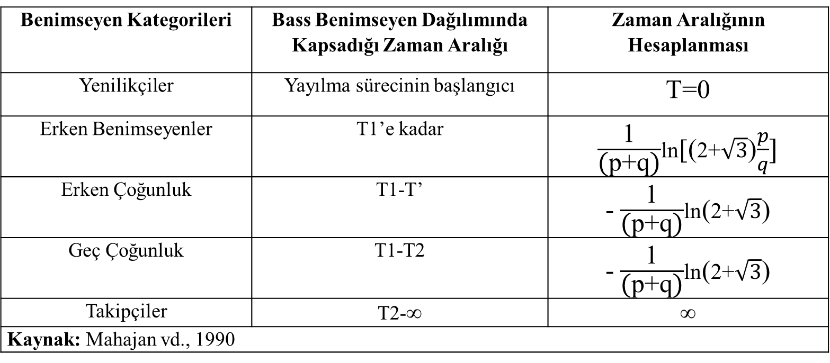
Bass Modeline Göre Benimseyen Kategorilerinin Belirlenmesi
Benimseyen Kategorileri | Bass Benimseyen Dağılımında Kapsadığı Zaman Aralığı | Zaman Aralığının Hesaplanması
Yenilikçiler | Yayılma sürecinin başlangıcı | T=0
Erken Benimseyenler | T1’e kadar | $\frac{\text{1}}{\text{(}\text{p}\text{+}\text{q}\text{)}}$ln[(2+$\sqrt{3}$)$\frac{p}{q}]$
Erken Çoğunluk | T1-T’ | -$\frac{\text{1}}{\text{(}\text{p}\text{+}\text{q}\text{)}}$ln(2+$\sqrt{3}$)
Geç Çoğunluk | T1-T2 | -$\frac{\text{1}}{\text{(}\text{p}\text{+}\text{q}\text{)}}$ln(2+$\sqrt{3}$)
Takipçiler | T2-∞ | ∞
Kaynak: Mahajan vd., 1990

Slide 22
Akıllı Telefonlar için Yeniliği Benimseyen Kategorileri
Benimseyen Kategorileri | Zaman Aralıkları (Yıl bazlı) | Zaman aralıkları (Ay bazlı) | N | %
Yenilikçiler | 0 | 0 | 68 | 0,19
Erken Benimseyenler | 0-1,35 | 0-16,2 | 204 | 0,59
Erken Çoğunluk | 1,35-1,99 | 16,2-23,88 | 38 | 0,11
Geç Çoğunluk | 1,99-2,62 | 23,88-31,44 | 22 | 0,06
Takipçiler | 2,62'den sonrası | 31,44 ve üzeri | 16 | 0,05
Satın alma zamanı, telefonu kullanım süreleri ve telefonun piyasaya çıkış tarihi göz önünde bulundurularak yeniden hesaplanmıştır.

Slide 23
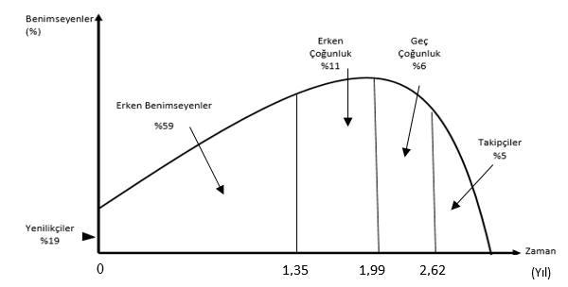
Akıllı Telefonlar için Yeniliği Benimseyen Kategorileri

Slide 24
Analiz ve Bulgular
Tek Yönlü Varyans Analizi (ANOVA)
Levene testinin anlamlılık değeri 0,119 (p>0,05)
p=0,003 (p<0,05)
Tukey testi
Yenilikçiler ile Takipçiler (p=0,002<0,05)
Erken Benimseyenler ile Takipçiler (p=0,012<0,05)
Notes:
Oluşturulan yeniliği benimseyen kategorileri arasında düşünme tarzı açısından anlamlı farklılık olup olmadığını tespit etmek amacıyla Tek Yönlü Varyans Analizi (ANOVA) yapılmıştır. Levene testi sonucuna göre grupların varyanslarının eşit dağıldığı sonucuna ulaşılmıştır. ANOVA sonuçlarına göre ise p=0,003 (p<0,05) olarak bulunmuş dolayısıyla incelenen gruplar arasında farklılık olduğu ve bunun anlamlı olduğu tespit edilmiştir. Son olarak, hangi gruplar arasında farklılık olduğunun tespiti amacıyla ve grupların varyanslarının eşit olması nedeniyle Tukey testi incelenmiştir. Tukey testine göre Yenilikçiler ile Takipçiler (p=0,002<0,05) ve Erken Benimseyenler ile Takipçiler (p=0,012<0,05) arasında anlamlı farklılık tespit edilirken diğer gruplar arasında anlamlı bir farklılık tespit edilmemiştir.

Slide 25
Benimseyen Kategorileri | N | % | Düşünme tarzı skoru ortalamaları | Düşünme tarzı Skorlarına Göre Kategorilerin Düşünme tarzları
Yenilikçiler | 68 | 0,19 | 4,04 | Bütüncül
Erken Benimseyenler | 204 | 0,59 | 3,91
Çoğunluk (Erken ve Geç) | 60 | 0,17 | 3,78 | Analitik
Takipçiler | 16 | 0,05 | 3,36
Notes:
Erken çoğunluk ve Geç Çoğunluk kategorilerinde yer alan tüketicilerin sayıları ve Düşünme tarzı skoru ortalamaları çok benzer olduğu dolayısıyla, aralarında anlamlı bir farklılık olmadığı tespit edildiği için söz konusu iki kategori birleştirilerek Çoğunluk adı altında yeni bir kategori oluşturulmuştur. Düşünme tarzı ölçeğinde elde edilen veriler değerlendirildiğinde 348 kişiden toplanan verinin düşünme tarzı skor ortalaması 3.89’dur. Bu kapsamda 3.89’un üzerinde ortalamaya sahip grupta Bütüncül düşünce tarzının, 3,89’un altında bir ortalamaya sahip grupta ise Analitik düşünce tarzının baskın olduğu düşünülmektedir. Dolayısıyla, Tablo 4’den de görüldüğü üzere Yenilikçiler ve Erken Benimseyenlerin bütüncül düşünme tarzına sahipken, Çoğunluk ve Takipçilerde ise analitik düşünme tarzının baskın olduğu söylenebilmektedir.

Slide 26
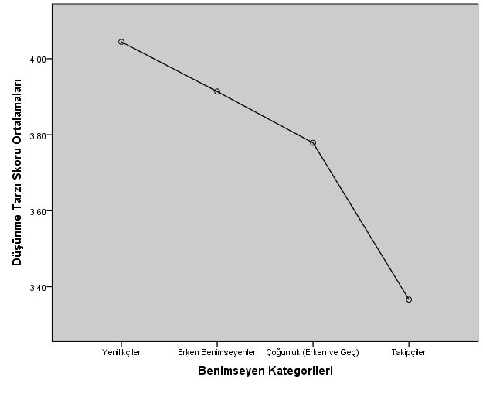
Notes:
Şekil 2’de görüldüğü üzere Yenilikçilerden Takipçilere doğru gidildikçe Bütüncül düşünme ortalamasının düştüğü başka ifade ile Analitik düşünme tarzının arttığı görülmektedir. Akıllı telefon ürünü için söz konusu yeni ürünü ilk benimseyenlerin Bütüncül düşündükleri, daha geç benimseyenlerin analitik düşündüğü sonucuna varılmaktadır. Dolayısıyla, yenilikçiler ve erken benimseyenlerin bir özelliğinin de bütüncül düşünce yapısına sahip olmaları olurken, diğer taraftan takipçilerin analitik düşünme tarzına sahip oldukları söylenebilmektedir. Başka bir ifade ile elde edilen bulgura göre çalışmanın araştırma sorusunun desteklendiği ve bütüncül düşünme tarzına sahip tüketicilerin analitik düşünme tarzına sahip tüketicilere göre daha yenilikçi davranış (yenilikçiler ve erken benimseyenler) gösterdiği söylenebilmektedir.

Slide 27
Sonuçların Firmalar Açısından Önemi
yeniliği farklı zamanlarda benimseyenlerin özelliklerini tespit edilmesi
benimseyen kategorilerine uygun pazarlama stratejilerini geliştirebilmesi
Notes:
firma yöneticileri hedef aldığı grubun düşünme tarzına uygun pazarlama stratejileri geliştirerek rekabet avantajı elde edebileceklerdir

Slide 28
Çalışmanın Kısıtları ve Gelecek Çalışmalar İçin Öneriler
Örneklem kısıtı
Ürün kısıtı

Slide 29
Dinlediğiniz için teşekkür ederiz…

